Slide 1
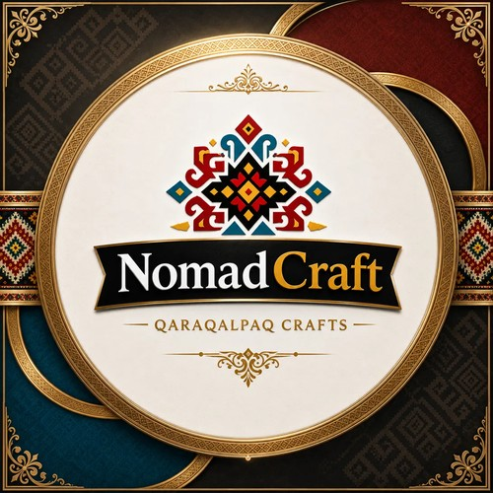
O'zbekcha
NomadCraft
Qoraqalpoq hunarmandchiligi — dunyo bilan bog'liq
Qoraqalpog'iston hunarmandlarini butun dunyo xaridorlari bilan to'g'ridan-to'g'ri bog'lovchi onlayn marketplace
nomadcraft.uz

Slide 2
Muammo
Qoraqalpoq ustalari jahon darajasidagi asarlar yaratadi — lekin bozor ularga yetib bormaydi.
1
2
3
Vositachilar foydani oladi
To'g'ridan-to'g'ri yo'l yo'q
Meros yo'qolmoqda
Dallolar arzon olib, qimmat sotadi; ustaga yakuniy narxning kichik qismi qoladi.
Nukusdagi to'quvchi Toshkent, Almati yoki chet eldagi xaridorga oson sota olmaydi.
Daromad bo'lmasa, yoshlar hunarni tashlaydi va asrlar davomidagi mahorat yo'qoladi.

Slide 3
Bizning yechim
NomadCraft vositachini yo'q qiladi. Ustalar o'z asarlarini joylashtiradi; xaridorlar to'g'ridan-to'g'ri topib sotib oladi.
Har bir usta o'z do'koniga ega
Xaridor dallolga emas, ustaga to'laydi
Har bir mahsulotning madaniy hikoyasi bor
To'liq ko'p tilli — har qanday xaridor

Slide 4
Qanday ishlaydi
1
2
3
4
Usta joylashtiradi
Xaridor topadi
To'g'ridan aloqa
Jo'natish
>
>
>
Usta mahsulotni rasm, narx va madaniy hikoyasi bilan qo'shadi.
Xaridorlar o'z tilida kategoriyalar bo'yicha ko'rib, savatga qo'shadi.
Xaridor va sotuvchi to'lov va yetkazib berish uchun telefon orqali bog'lanadi.
Usta asarni jo'natadi; xaridor haqiqiy qo'l mehnatini oladi.

Slide 5
Asosiy imkoniyatlar
To'rt til
Sotuvchi paneli
Madaniy hikoyalar
O'zbek, rus, ingliz va qoraqalpoq — har bir sahifa to'liq tarjima.
Ustalar mahsulot, narx, chegirma va buyurtmalarni o'zi boshqaradi.
Har bir buyum o'z an'anasini so'zlaydi — brendning yuragi.
Onlayn holat
Xavfsiz tuzilma
Mobil uchun
Sotuvchi hozir faol va bog'lanish mumkinligini darhol ko'rasiz.
Tasdiqlangan sharhlar, himoyalangan hisoblar, xavfsiz to'lov.
Xaridorlar ko'proq foydalanadigan telefon uchun yaratilgan.

Slide 6
Hamma uchun
Chinakam ko'p tilli platforma — keyin qo'shilgan tarjima emas.
4
O'zbekcha
Русский
til, har bir sahifa
English
Qaraqalpaqsha

Slide 7
Kimga foydali
Ustalarga
Xaridorlarga
•
To'g'ridan sotish, foydani saqlash
•
Haqiqiy qoraqalpoq qo'l mehnati
•
Nukusdan uzoqdagi xaridorlar
•
O'z tilida xarid qilish
•
Har bir asar hikoyasini aytish
•
To'g'ridan ustadan sotib olish
•
Hammasini telefondan boshqarish
•
Har bir buyum ortidagi madaniyat

Slide 8
Maqsadimiz
1000+
10 000+
100%
usta maqsadi
mahsulot maqsadi
qo'lda ishlangan
Qoraqalpoq hunarini daromadli qilib, uni saqlab qoladigan tirik marketplace.

Slide 9
Ishonchli va zamonaviy
1
Tez va xavfsiz
Django asosida, bulutli rasm saqlash va kunlik zaxira nusxalar bilan.
2
Doim ochiq
SSL va avtomatik tiklash bilan barqaror hostingda ishlaydi.
3
O'sishga tayyor
Kengayib borayotgan katalogni sekinlashmasdan boshqaradi.

Slide 10
NomadCraft'ga qo'shiling
Merosni saqlang. Ustani qo'llang. Dunyoni bog'lang.
nomadcraft.uz

